Slide 1
LINEAR SYSTEMS / 课程综合作业
养老陪护机器人
差速移动底盘
建模
响应
状态空间建模与能控、能观性分析
验证
双输入 · 双输出 · 四状态
从物理建模到阶跃响应与结构性质
研究场景：室内陪伴随行与送物服务
Notes:
本汇报选择养老陪护机器人中的差速移动底盘作为研究对象，建立一个双输入、双输出、四状态的简化模型。重点是用三章课件的方法完成物理建模、状态空间描述、传递函数、阶跃响应以及能控能观性分析，不涉及完整的导航算法。建议总汇报时间约8—10分钟。

Slide 2
01 / 场景与任务
用一个底盘子系统，覆盖全部作业要求
研究对象：左右轮独立驱动的移动底盘
养老场景
陪伴老人行走
室内送药、送物
低速前进与平稳转向
01 物理建模
由力与力矩平衡列微分方程
02 状态描述
给出输入、输出与 A、B、C、D
03 动态分析
传递函数矩阵与阶跃响应（选做）
04 结构验证
检验能控性与能观性矩阵的秩
核心问题：左右轮转矩如何改变前进运动与转向运动？
养老陪护机器人 · 差速移动底盘 | 线性系统理论课程汇报
02
Notes:
第二章PDF第72页要求选择一个多输入多输出系统，列微分方程和状态方程，说明各矩阵，由状态方程求传递函数，并判断可观可控性。阶跃响应是可选项，本汇报一并完成。研究范围是底盘，不把感知、语音或路径规划混入线性模型。

Slide 3
02 / 建模边界
明确边界：累计行程与偏航，不建全局导航模型
差速底盘俯视示意
输入、输出与约束
↑ v
输入：左、右轮端等效驱动转矩
输出：累计纵向行程 s、偏航角 ψ
假设：平地、纯滚动、低速运动
简化：纵向与偏航采用常参数等效模型
暂不计：侧滑、饱和与复杂摩擦
↺ ω
左轮 τL
右轮 τR
轮距 2l
s 满足 ṡ = v；它不是全局 X 坐标。全局位置运动学仍含 sin ψ、cos ψ。
养老陪护机器人 · 差速移动底盘 | 线性系统理论课程汇报
03
Notes:
规定向前速度为正，偏航角逆时针为正，左右轮的正转矩均表示使底盘向前的轮端作用。s定义为有符号累计纵向行程，即v的积分，不是全局X坐标，倒车时可减小。若扩展到全局定位，需要加入X点=v cosψ，Y点=v sinψ，这部分非线性不纳入本次线性分析。m和J为等效参数，轮系惯量可在等效化中吸收；电机内环假定足够快，不展开电流动态。模型忽略高阶耦合及侧滑，适用于所述低速工况。

Slide 4
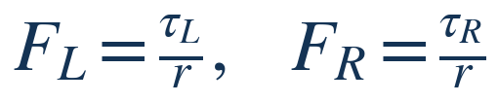

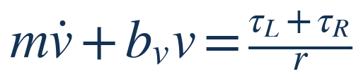
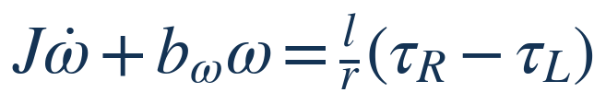
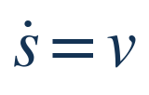
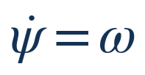
03 / 动力学建模
从力与力矩平衡，得到四个一阶方程
纵向：转矩之和驱动前进
偏航：转矩之差驱动转向
m、J：等效质量与转动惯量；r：轮半径；l：半轮距；bv、bω：等效黏性阻尼。
养老陪护机器人 · 差速移动底盘 | 线性系统理论课程汇报
04
Notes:
在简化模型中，把每个轮端等效转矩除以轮半径得到有效纵向驱动力。两轮力之和改变纵向速度，差值乘半轮距形成偏航力矩。等效黏性阻尼与速度成正比。在保持符号约定一致的前提下即可写出这两条动力学方程，再加上行程和偏航角的积分关系。F表示等效驱动作用，未另计轮端惯性；本模型不是把未知摩擦系数当作可用控制输入。

Slide 5
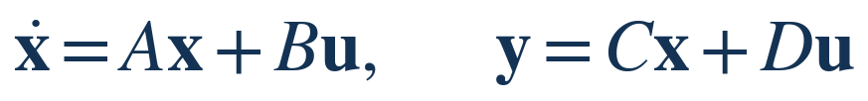
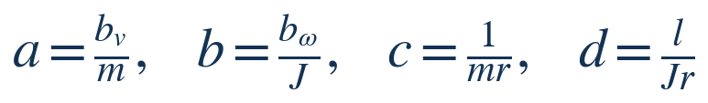
04 / 状态空间
四状态、双输入、双输出的标准形式
x = [s, v, ψ, ω]ᵀ u = [τL, τR]ᵀ y = [s, ψ]ᵀ
0
1
0
0
0
0
A =
B =
0
−a
0
0
c
c
0
0
0
1
0
0
0
0
0
−b
−d
d
1
0
0
0
C =
D = 0₂×₂
0
0
1
0
养老陪护机器人 · 差速移动底盘 | 线性系统理论课程汇报
05
Notes:
A是4乘4系统矩阵，B是4乘2输入矩阵，C是2乘4输出矩阵，D是2乘2直接传递矩阵。位置和角度不会随转矩瞬时跳变，所以D为零。a和b为速度衰减系数，c和d分别刻画转矩对纵向加速度和偏航角加速度的作用。这里的标准形式指一般状态空间形式，不把多输入系统强行套成单输入伴随标准形。

Slide 6
05 / 数值实例
给出一组可复现的教学参数
用于演示计算，不代表实际样机
代入状态矩阵
A =
0
1
0
0
等效质量 m
40 kg
0
−1
0
0
偏航惯量 J
4 kg·m²
0
0
0
1
轮半径 r
0.10 m
0
0
0
−2.5
半轮距 l
0.25 m
0
0
纵向阻尼 bv
40 N·s/m
B =
0.25
0.25
偏航阻尼 bω
10 N·m·s/rad
0
0
−0.625
0.625
a = 1 s⁻¹，b = 2.5 s⁻¹；纵向与偏航速度时间常数分别为 1 s、0.4 s。
养老陪护机器人 · 差速移动底盘 | 线性系统理论课程汇报
06
Notes:
这些数值只是用于课堂分析的透明示例，没有来自真实养老机器人实验。轮距为0.5米。a=bv/m=1，b=bω/J=2.5，c=1/(mr)=0.25，d=l/(Jr)=0.625。后续如果有实物，应通过质量测量、结构估算和系统辨识替换参数。C和D保持上一页不变。

Slide 7
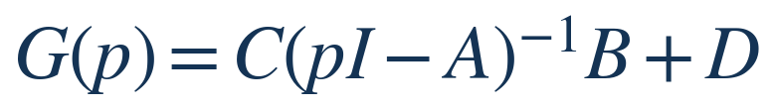
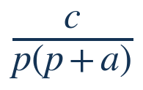
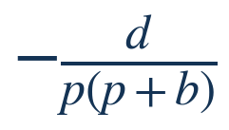
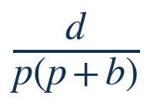
06 / 输入—输出描述
由状态方程，得到 2 × 2 传递函数矩阵
零初始条件；用 p 表示拉普拉斯变量，避免与行程 s 混淆。
G(p) =
输出顺序：[s, ψ]ᵀ 输入顺序：[τL, τR]ᵀ
同号项体现前进合力；异号项体现转向力矩。模型含位置积分环节。
养老陪护机器人 · 差速移动底盘 | 线性系统理论课程汇报
07
Notes:
先对状态方程作拉普拉斯变换，在零初始条件下得到x(p)=(pI-A)逆乘B u(p)，再代入输出方程得到G。将本例矩阵代入得到四个通道。数值形式中第一行两项均为0.25/[p(p+1)]，第二行为−0.625/[p(p+2.5)]和+0.625/[p(p+2.5)]。这不是两个互不相关的左右轮速度模型，而是左右轮共同作用于前进与偏航两个物理输出。

Slide 8
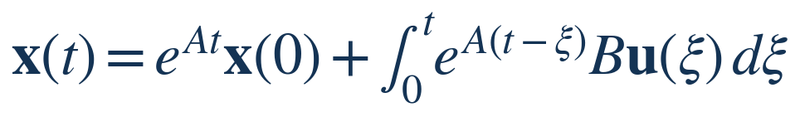
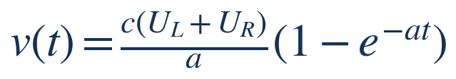
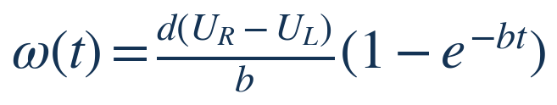
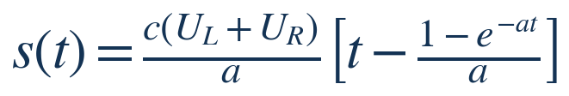
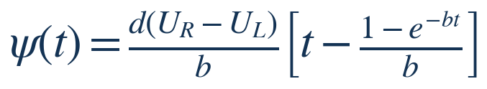
07 / 状态方程的解 · 选做
阶跃响应：分别激励两个输入通道
取 x(0) = 0，u(t) = [UL, UR]ᵀ H(t)；H(t) 为单位阶跃函数。
严格的 MIMO 单位阶跃：分别取 (UL, UR) = (1, 0)、(0, 1)，即可得到两列响应。
养老陪护机器人 · 差速移动底盘 | 线性系统理论课程汇报
08
Notes:
所有表达式适用于t大于等于0，并假设a、b为正，符合本例正阻尼。由于A含零特征值，是奇异矩阵，所以不使用A逆乘(e的At次方减I)这种不适用的简写，而直接积分。两个输入通道分别施加单位阶跃时，将UL、UR分别取1和0即可。由于线性叠加，后面同向和反向阶跃只是这两列响应的和与差，并不是把某一个同时阶跃结果称为整个MIMO阶跃响应矩阵。

Slide 9
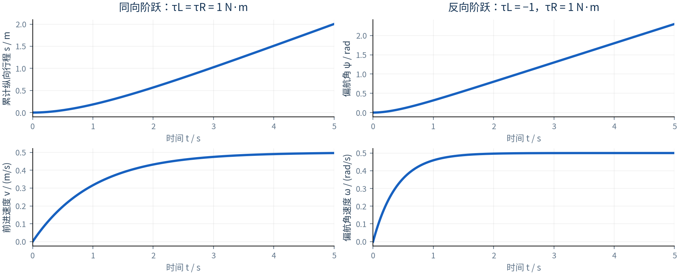
08 / 数值仿真
响应符合直觉：同向前进，差动转向
零初态｜同向：ψ = ω = 0；反向：s = v = 0｜解析解与状态空间数值仿真一致
养老陪护机器人 · 差速移动底盘 | 线性系统理论课程汇报
09
Notes:
使用第6页教学参数，仿真0至5秒。左列取两轮均为1牛米，得到v=0.5(1−exp(−t))，s=0.5(t−1+exp(−t))；右列取左轮−1、右轮+1牛米，得到ω=0.5(1−exp(−2.5t))，ψ=0.5[t−(1−exp(−2.5t))/2.5]。纵向与偏航速度均趋于0.5，但单位不同，不能直接比较大小。位置和角度持续变化属于积分特性，不意味着数值仿真发散。仿真用SciPy lsim积分状态方程，与解析表达式逐点对照，最大误差小于1e−9。仿真仅验证所建数学模型，不证明实机性能或安全。

Slide 10

09 / 能控性判定
能控性：左右轮能独立影响全部四个状态
只需找到一个非零的四阶子式：取前四列 [B AB]。
0
0
c
c
[B AB] =
c
c
−ac
−ac
0
0
−d
d
c ≠ 0 且 d ≠ 0
−d
d
bd
−bd
因此 rank(𝒞) = 4：该四状态线性模型完全能控。
养老陪护机器人 · 差速移动底盘 | 线性系统理论课程汇报
10
Notes:
本结论是状态能控性，使用第三章的秩判据。B有2列，AB有2列，所以取[B AB]是一个4乘4子矩阵，其行列式为负4c平方d平方。只要质量、转动惯量、轮半径有限且为正，半轮距大于零，就有c和d不为零，子式非零，整个能控性矩阵必为满行秩。数值子式为−0.09765625。物理上，两轮转矩之和与差可独立决定纵向和偏航加速度，再通过积分改变位移和角度。能控性判据基于不受限的理想线性输入，不意味着满足转矩饱和、避障等约束时仍可实现任意运动。

Slide 11
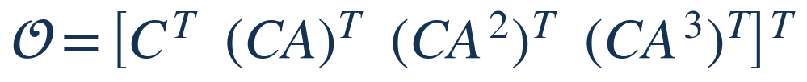

10 / 能观性判定
能观性：测得行程与航向，可推断速度状态
取前四行：由 C 直接测位置，由 CA 反映速度。
1
0
0
0
[C; CA] =
0
0
1
0
0
1
0
0
rank(𝒪) = 4
0
0
0
1
因此系统完全能观。若只测 v、ω，则初始 s、ψ 无法辨识，能观性秩降为 2。
养老陪护机器人 · 差速移动底盘 | 线性系统理论课程汇报
11
Notes:
分号表示按行堆叠。输出为s和ψ时，C给出两个位置状态，CA给出v和ω，所以前四行已经是单位矩阵的行置换，行列式−1。系统因此完全能观。这个结论依赖输出选择，不能只看A。若输出改为v和ω，输出及其导数均不含初始s和ψ，能观性矩阵秩只有2。实际实现可用带初始参考的编码器里程信息与航向估计，但轮滑、漂移、噪声会影响估计质量；理想能观性不代表绝对定位精确。若初始s人为定义为0，则是已知初值约束，而非改变上述任意初态能观性的结论。

Slide 12
11 / 结论与延伸
结论：模型完整覆盖作业，结论限定于简化底盘
模型成立
由合力与力矩建立四状态模型
双输入：轮转矩；双输出：行程与偏航角
01
动态清楚
得到 2 × 2 传递函数矩阵
阶跃响应揭示速度惯性与位置积分
02
判据闭合
能控性矩阵与能观性矩阵均为秩 4
输出选择会影响能观性结论
03
后续研究可延伸：速度/航向闭环控制 → 老人随行；本次不展开导航、避障与实机安全验证。
养老陪护机器人 · 差速移动底盘 | 线性系统理论课程汇报
12
Notes:
本作业所有必做项已经覆盖，也完成了可选阶跃响应。结论限于本文定义的四状态常参数模型。A的特征值为0、−1、0、−2.5，速度子系统稳定，但含积分的整体开环系统不渐近稳定，也不是位置输出意义下的BIBO稳定。能控能观与稳定性是不同概念，不应混同。若用于真实陪护，应进一步考虑闭环控制、限速限加速度、噪声、侧滑、接触安全和定位误差，这些属于后续研究，不是本模型已经验证的能力。

Slide 13
12 / 参考资料与说明
依据三章课件，形成可追溯的推导链
第一章｜控制系统的数学模型
PDF 第 1、7、11、37–38 页
建模假设、机械系统微分方程、零状态传递函数、电机建模
第二章｜状态空间分析
PDF 第 22–23、48–69、70、72 页
状态空间形式、状态方程的解、传递函数矩阵、作业要求
第三章｜能控性和能观性
能控性、能观性相关章节；PDF 第 68 页
采用秩判据完成检验；同页重申综合作业要求
说明：模型为面向作业的简化推导；参数为教学设定；图表由解析式与数值仿真生成。
养老陪护机器人 · 差速移动底盘 | 线性系统理论课程汇报
13
Notes:
参考文件为用户提供的三份PDF，页码均为PDF阅读器页码，不是讲义印刷页码。第二章文件名：第二章 （状态空间分析）线性系统理论（6课时）20251020.pdf；第三章文件名：第三章 能控性和能观性（3课时）20251020.pdf。课件提供方法，差速底盘模型、参数与仿真是本报告的应用推导，未宣称来自课件中的现成机器人案例。

